Slide 1
Formazione tecnico metodologica indiretto telematico
Uscot 2020-2021
Rodolfo Galati

Slide 2
Tabelle cfu

Slide 3
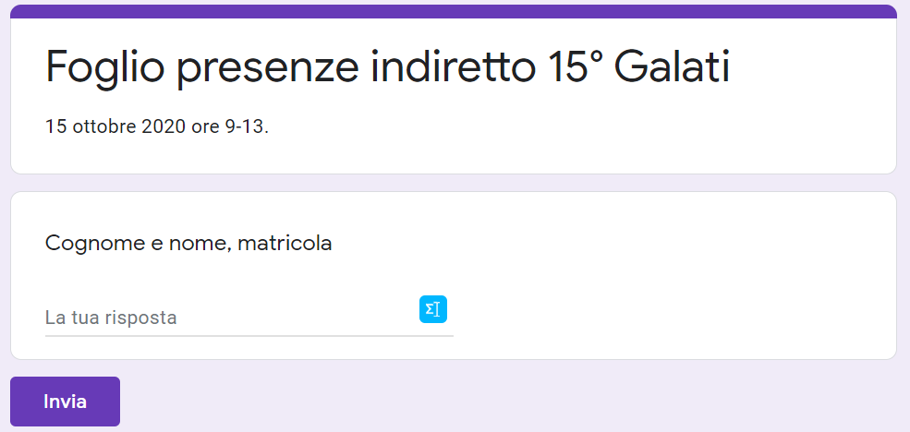
REGISTRO PRESENZE

Slide 4
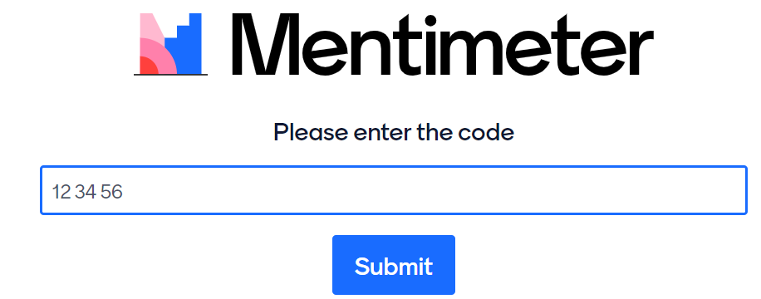
Brainstorming
menti.com

Slide 5
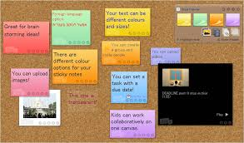
Discussione

Slide 6
tutoring tra pari e apprendimento cooperativo

Slide 7
ROLE PLAYING: Gioco di ruolo

Slide 8
Gioco di simulazione

Slide 9
Problem solving

Slide 10
Flipped classroom

Slide 11
Lavoro in gruppo

Slide 12
PROJECT WORK

